Slide 1
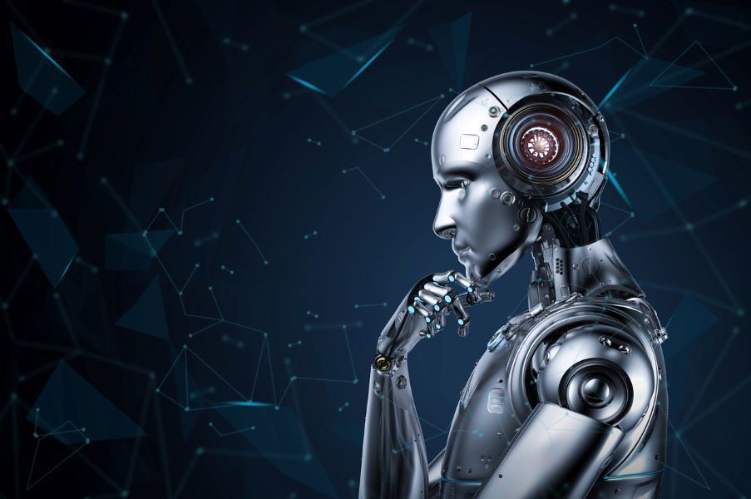
الروبوتات الذكية
Intelligent Robots
.
الطالبتان : آية حمود .
هنادي محمد .

Slide 2
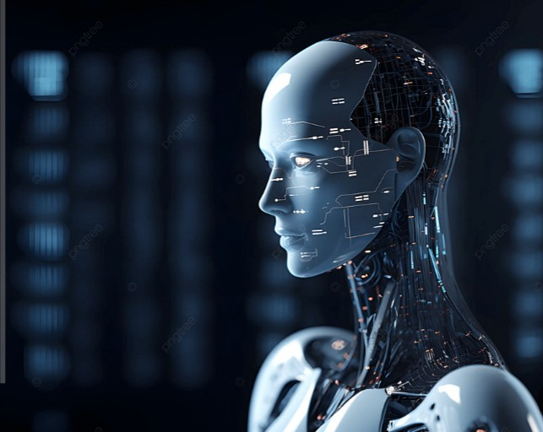
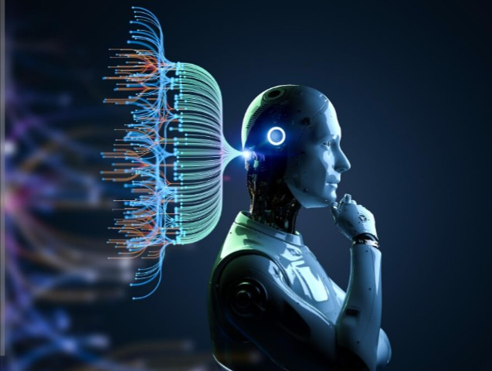
ماهي الروبوتات الذكية: أنظمة آلية مجهزة بقدرات تعلم وتفكير ذاتي تم تطويرها للتفاعل مع البيئة المحيطة بها واتخاذ قرارات مستقلة بناء على المعلومات المتاحة وتعتمد هذه الروبوتات على تقنية الذكاء الاصطناعي وتعلم الآلة وتتميز بالقدرة على الاستشعار والتحليل لهذه المعلومات بواسطة مجموعة متنوعة من الحساسات كالكاميرات والميكرفونات والاستشعار باللمس وما الى ذلك .
دور الذكاء الاصطناعي في تطويرها :
يساعد الذكاء الاصطناعي في تزويد الروبوتات بالقدرة على التعلم والتكيف واتخاذ القرارات بناء على المعلومات التي يتم جمعها من البيئة ، أي أنه يعمل على تطوير الروبوتات على التعلم والتكيف والتفاعل مع البيئة بطريقه مشابهة للانسان .

Slide 3
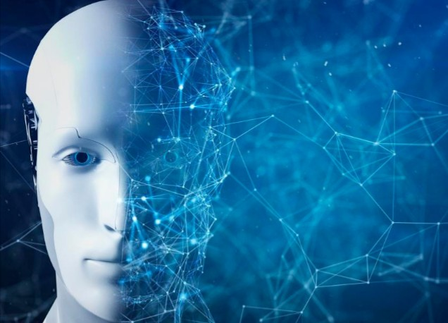
يعود تاريخ الروبوتات الذكية الى العام 1950 الذي طور فيه العالم العالم الرياضي وعالم الكمبيوتر آلان تورينج نموذجا للذكاء الاصطناعي يعرف باسم " تورينج تيست " والذي يقيس القدرة على التفكير المشابهة للبشر ، وبذلت العديد من الجهود في تطير الروبوتات على مدى الستينات والسبعينات والثمانينات وصولا للسنوات الأخيرة التي ظهرت فيها تقنيات مثل تعلم الآلة الذكية والذكاء الاصطناعي والشبكات العصبية العميقة .
HISTORY OF ROBOTS

Slide 5
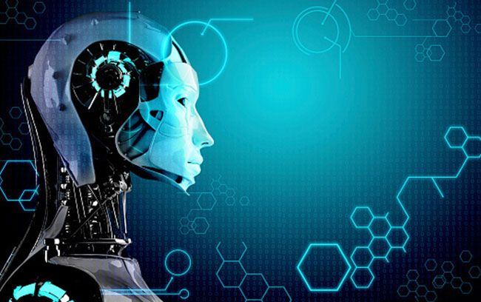
مجالات تطبيق الروبوتات الذكية:
1.الرعاية الصحية والطب .
2. الصناعة والتصنيع .
3. الزراعة والزراعة الذكية .
4. النقل واللوجستيات .
5. الروبوتات التعليمية والاجتماعية .

Slide 6
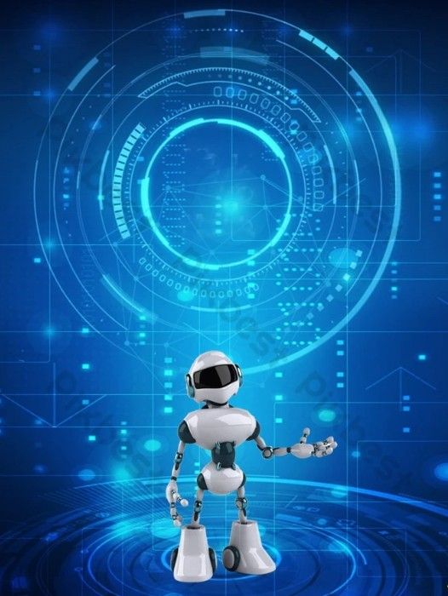
1. التكلفة . 2. التوافق مع البيئة . 3. التحكم والبرمجة . 4. الأمان والخصوصية . 5. التفاعل البشري . 6. القوانين والتشريعات .
تحديات تواجه تطبيقات الروبوتات :

Slide 7
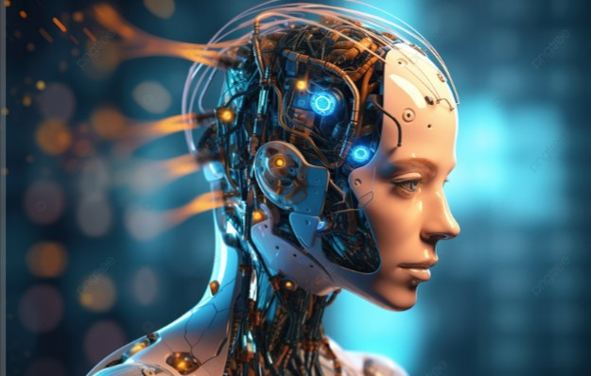
التفاعل بين البشر والروبوتات :
يعد التفاعل بين البشر والروبوتات تحديا مهما في مجال تطوير التكنولوجيا الروبوتية فلتحقيق التفاعل يجب مراعاة الجوانب التالية :
1. واجهات المستخدم .
2. التعرف على الصوت والصورة .
3. الحساسية والتفاعل الحركي .
4. التواصل اللغوي والعاطفي .
5. التعلم الآلي والتكيف .

Slide 8
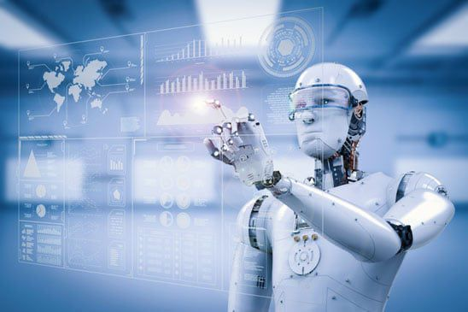
الآثار المحتملة للروبوتات :
1. التأثير على وظائف العمالة .
2. زيادة الكفاءة والانتاجية .
3. التحول في مهارات العمل .
4. التأثير على الاقتصاد .

Slide 9
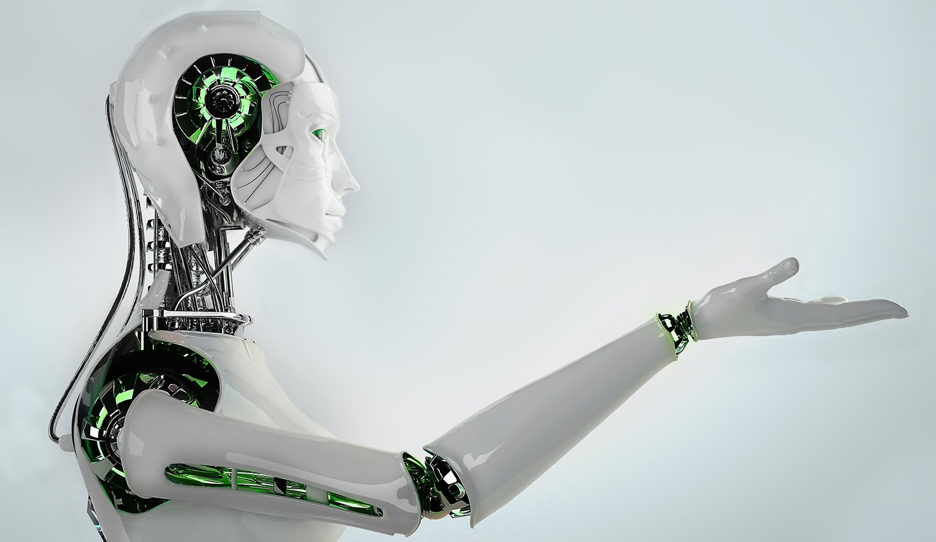
Thanks for Listening

